Slide 1

МЕРЫ ПОДДЕРЖКИ СОЦИАЛЬНОГО
ПРЕДПРИНИМАТЕЛЬСТВА В РОССИИ

Slide 2

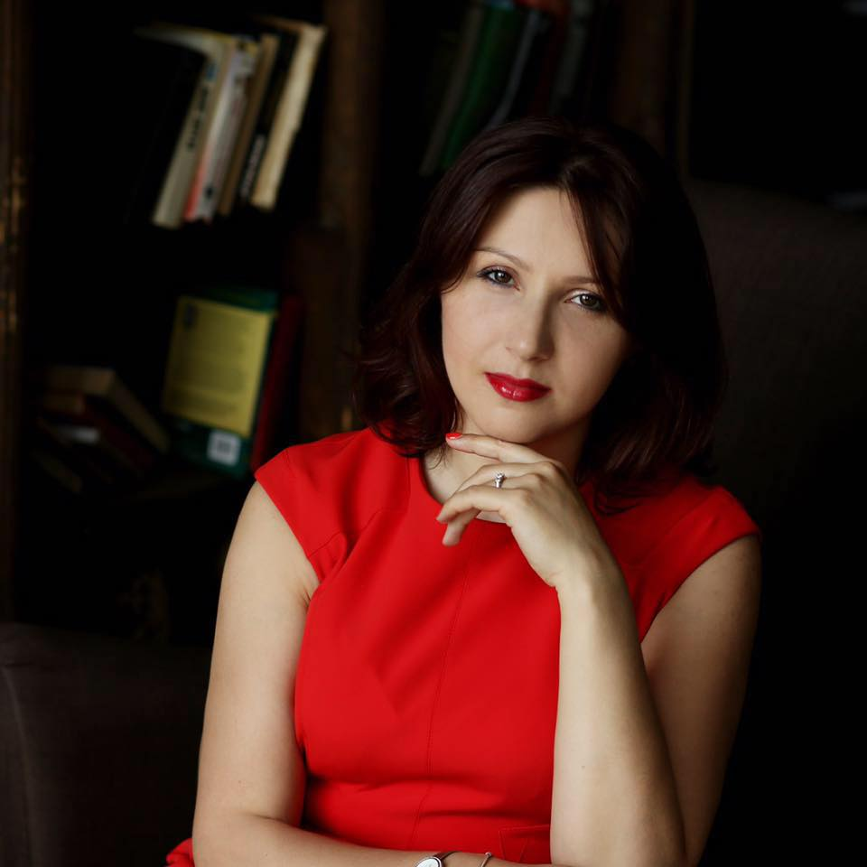
ГУЦ ДИАНА НИКОЛАЕВНА
ЭКСПЕРТ ПО СОЦИАЛЬНОМУ ПРЕДПРИНИМАТЕЛЬСТВУ
ФОНДА «НАШЕ БУДУЩЕЕ»
8 (905) 577-74-44
market@socialbazaar.ru

Slide 3


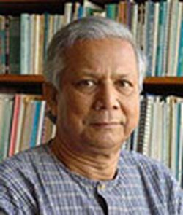
ОСНОВАТЕЛИ СП
Отцом социального предпринимательства считается создатель некоммерческой организации «Ашока: новаторы для общества»
Ashoka: Innovators for the Public
http://ashoka.org/
Основатель: Уильям Дрейтон
25 региональных центров по всему миру для отбора и поддержки социальных предпринимателей
Мухаммад Юнус – профессор экономики из Бангладеш, основатель банка «Грамин» (Grameen).
Применил систему микрокредитования, выдавая небольшие долгосрочные займы предпринимателям, у которых слишком мало собственных средств, чтобы получить традиционный банковский кредит.
В 2006 г. Юнусу и его банку присуждена Нобелевская премия мира «за попытки инициировать экономическое и социальное развитие снизу».

Slide 4

АССАМБЛЕЯ ООН
«Каждый человек, как член общества, имеет право на социальное обеспечение и на осуществление необходимых для поддержания его достоинства и для свободного развития его личности прав в экономической, социальной и культурной областях через посредство национальных усилий и международного сотрудничества и в соответствии со структурой и ресурсами каждого государства».
22 статья. Всеобщая декларация прав человека
Принята и провозглашена резолюцией 217 А (III) Генеральной Ассамблеи ООН
от 10 декабря 1948 года.

Slide 5

АССАМБЛЕЯ ООН

Slide 6
ЗАКОНОДАТЕЛЬНОЕ РЕГУЛИРОВАНИЕ СП
Законодательный статус «СОЦИАЛЬНОЕ ПРЕДПРИНИМАТЕЛЬСТВО» в РФ
не закреплен
Правовые формы организации
Коммерческие Некоммерческие
организации организации
ФЗ-209 ФЗ- 7
«О развитии малого и среднего «О некоммерческих организациях»
предпринимательства в
Российской Федерации»

Slide 7
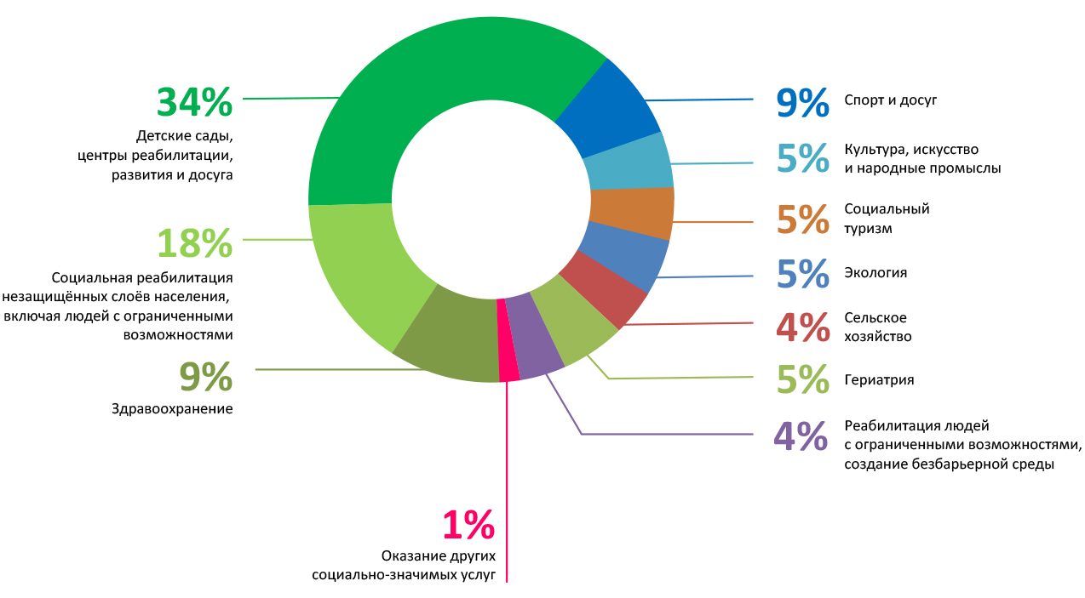
СФЕРЫ ЭКОНОМИКИ СП

Slide 8
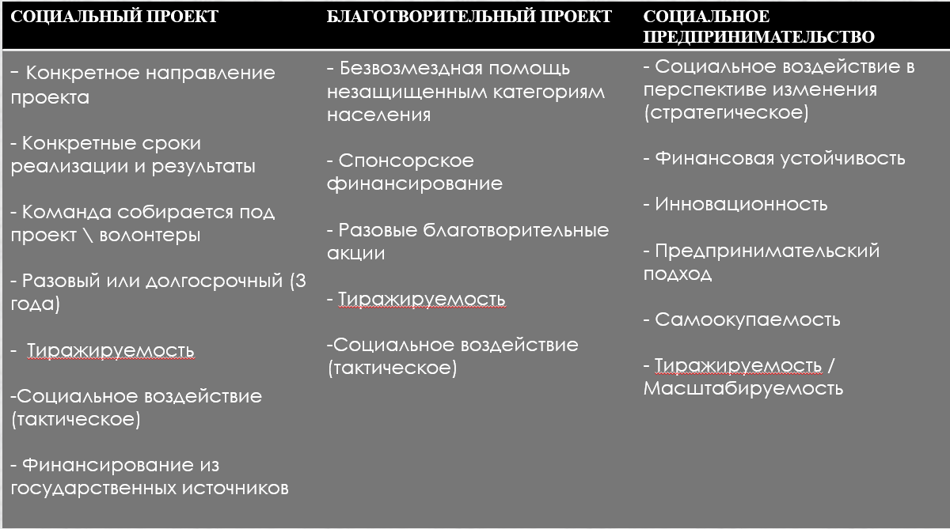
ПРИЗНАКИ СП

Slide 9
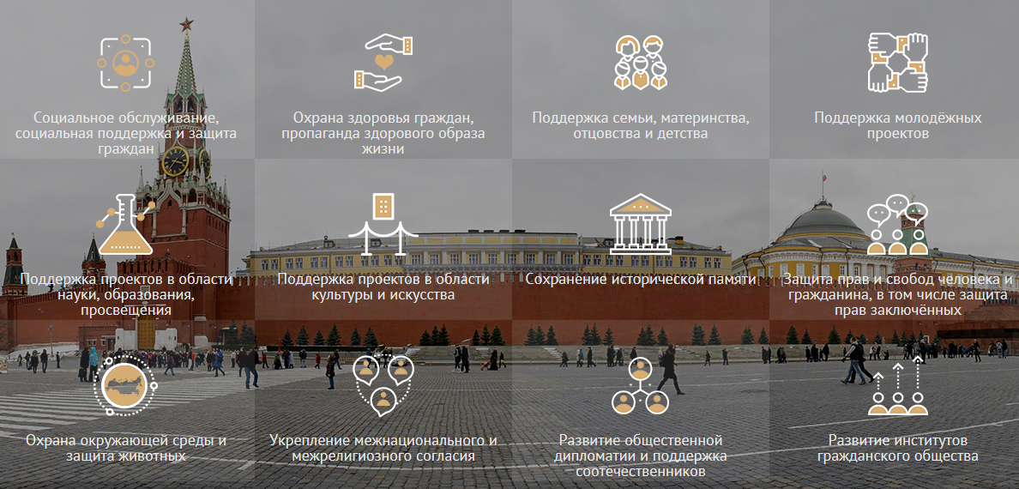
ГРАНТОВАЯ ПОДДЕРЖКА НКО : https://президентскиегранты.рф/

Slide 10

ПОСТАВЩИКИ СОЦИАЛЬНО ЗНАЧИМЫХ УСЛУГ НАСЕЛЕНИЮ

Slide 11


ГРАНТОВАЯ ПОДДЕРЖКА
Государственная поддержка: гранты и субсидии
- институты развития предпринимательства (обучающие программы, консультирование, информирование)
- фонды развития и поддержки малого предпринимательства (федеральные и региональные) - до 300 000 тыс. руб.
- центры микрофинансирования
- банки ( кредитование бизнеса, специальные программы)
- Министерство экономического развития РФ – www.economy.gov.ru
- Минпромторг – www.minpromtorg.gov.ru
- Администрация Президента РФ – www.президентскиегранты.рф
- Фонды и иные организации ( ФРИИ, Сколково, РВК)
- Фонд ЗНАНИЕ www.znanierussia.ru
- Росмолодежь – www.fadm.gov.ru
- Фонд развития интернет-инициатив (ФРИИ) - www.iidf.ru
- Фонд поддержки социальных проектов (АСИ) – www.akselerator.fundsp.ru
- Фонд поддержки инноваций - www.fasie.ru
Краудфандинг:
www.planeta.ru
www.boomstarter.ru

Slide 12
ФОРМЫ ПОДДЕРЖКИ МСП
Федеральный закон от 24 июля 2007 г. N 209-ФЗ «О развитии малого и среднего предпринимательства в Российской Федерации»
1. ФИНАНСОВАЯ
2. ИМУЩЕСТВЕННАЯ
3. КОНСУЛЬТАЦИОННАЯ
4. ИНФОРМАЦИОННАЯ И ОБРАЗОВАТЕЛЬНАЯ
5. НАЛОГОВАЯ
6. ПРОЧИЕ МЕРЫ ПОДДЕРЖКИ
N 209-ФЗ «О развитии малого и среднего предпринимательства в Российской Федерации»

Slide 13
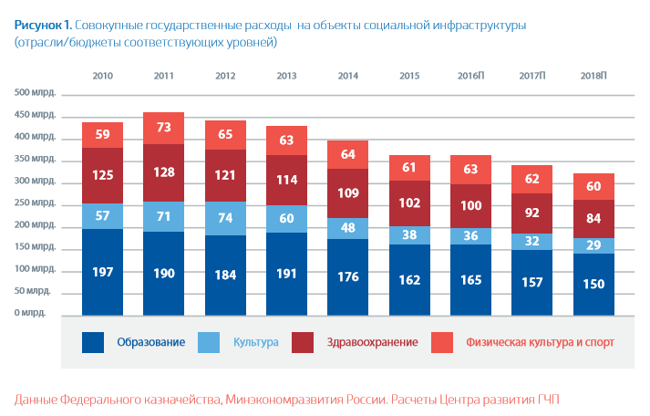
РАСХОДЫ НА СОЦИАЛЬНУЮ СФЕРУ

Slide 14
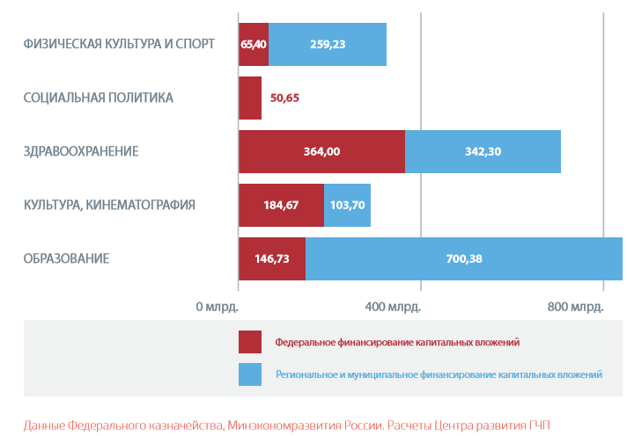
РАСХОДЫ НА СОЦИАЛЬНУЮ СФЕРУ

Slide 15


ФОРМЫ ПОДДЕРЖКИ МСП
Корпорация МСП http://corpmsp.ru
Бизнес-навигатор https://smbn.ru

Slide 16
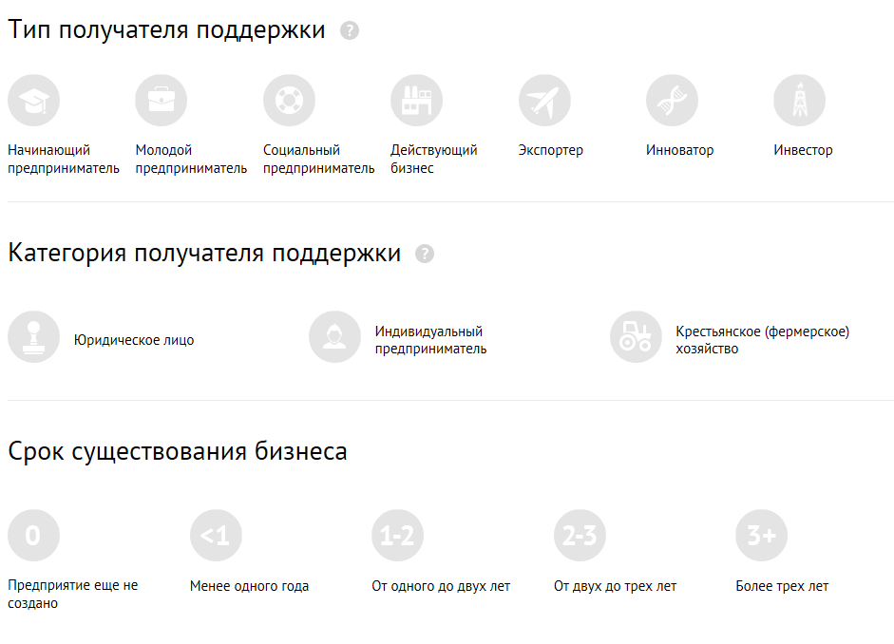
ФОРМЫ ПОДДЕРЖКИ МСП

Slide 17
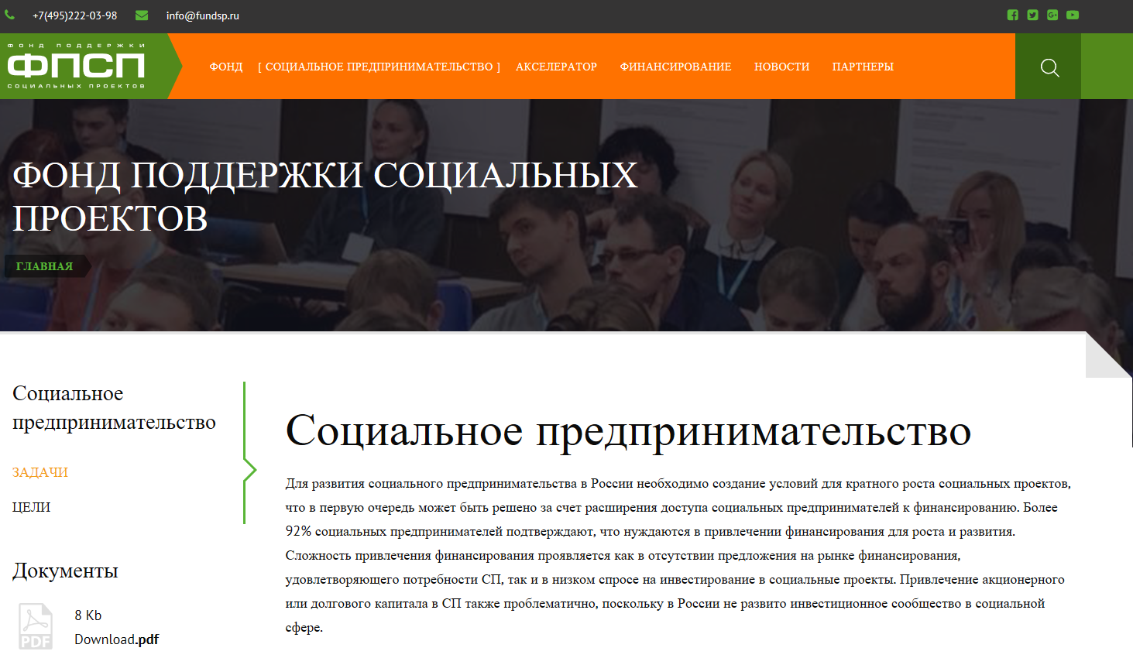
АСИ : ФОНД ПОДДЕРЖКИ СОЦИАЛЬНЫХ ПРОЕКТОВ
http://fundsp.ru
7(495)222-03-98

Slide 18
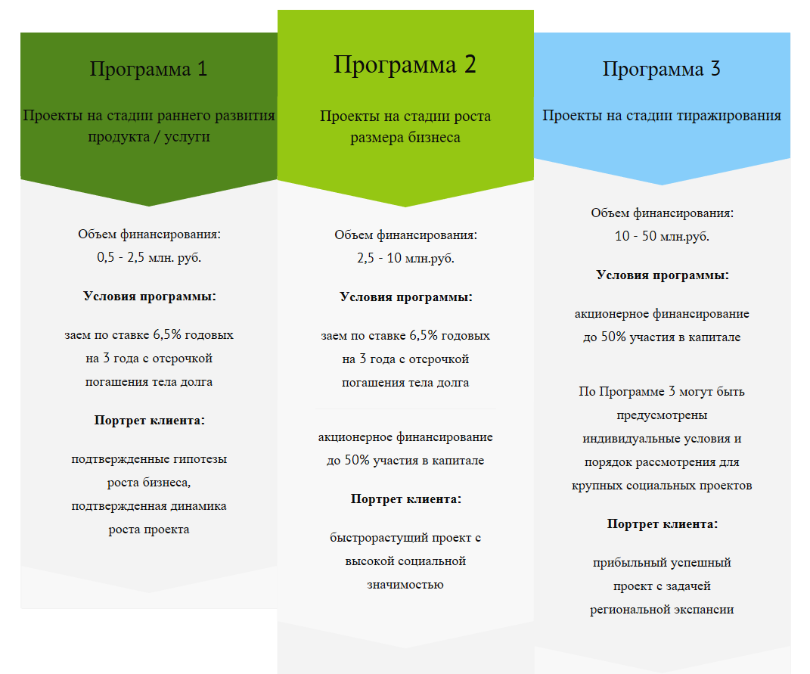
АСИ : ФОНД ПОДДЕРЖКИ СОЦИАЛЬНЫХ ПРОЕКТОВ
Долговое финансирование
0,5 -10 мил
6,5%
3 года
Долевое финансирование
2,5-5 мил
50% доли в СП

Slide 19
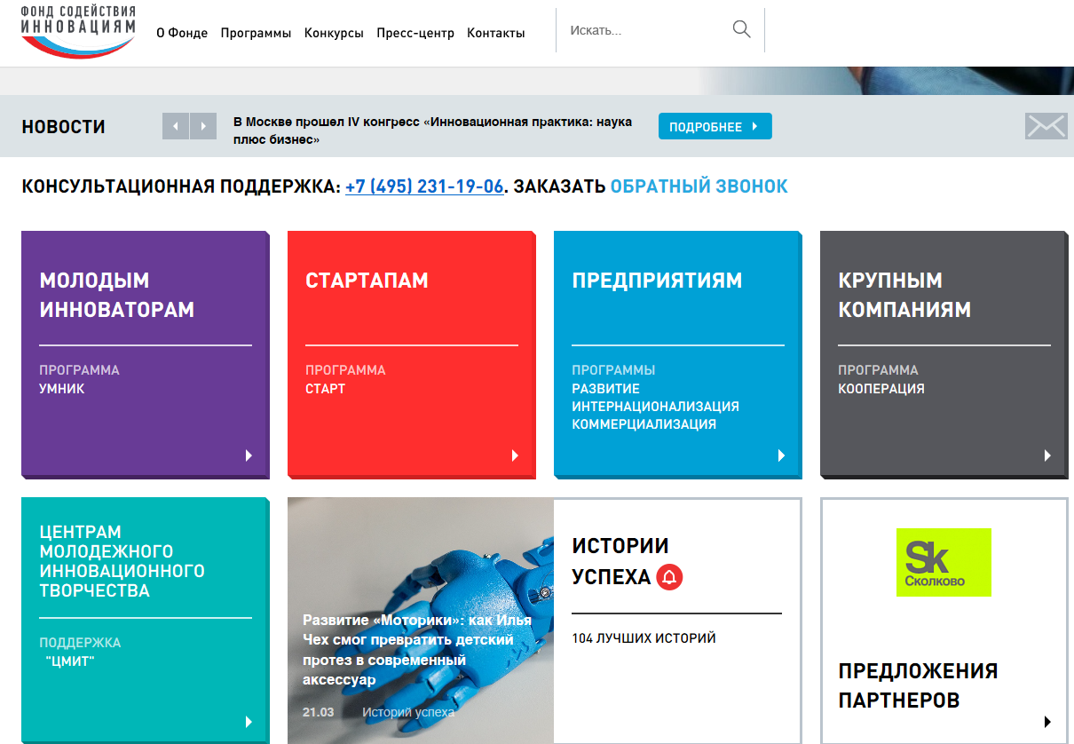
ФОРМЫ ПОДДЕРЖКИ МСП
Фонд содействия инноваций www.fasie.ru
8 (495) 231- 19-06

Slide 20

ФОРМЫ ПОДДЕРЖКИ МСП
Фонд развития моногородов http://www.frmrus.ru/
Форма участия
Предоставление процентного займа;
Вхождение в капитал компании-инициатора (не более 49%)
Условия предоставления поддержки фондом
Сумма - от 100 до 1000 млн. руб.;
Процентная ставка - 5 % годовых;
Срок – до 8 лет;
Участие собственными средствами Инициатора в проекте - не менее 15%;
Отсрочка по выплате займа - не более 3 лет;
Наличие обеспечения;
Отсутствие зависимости от деятельности градообразующего предприятия.

Slide 21

ФОРМЫ ПОДДЕРЖКИ МСП
Минпромторг России http://minpromtorg.gov.ru/
Меры государственной поддержки ГИСПРОМЫШЛЕННОСТЬ
https://gisp.gov.ru/support-measures/demo/
1. Постановление Правительства РФ от 11.10.2014 N 1044 (ред. от 01.11.2016) "Об утверждении Программы поддержки инвестиционных проектов, реализуемых на территории Российской Федерации на основе проектного финансирования"
2. Постановление Правительства РФ от 23.09.2016 N 958 «О предоставлении субсидий из федерального бюджета на финансирование расходов лизинговых организаций на обеспечение легкой промышленности оборудованием на основе финансового лизинга»

Slide 22
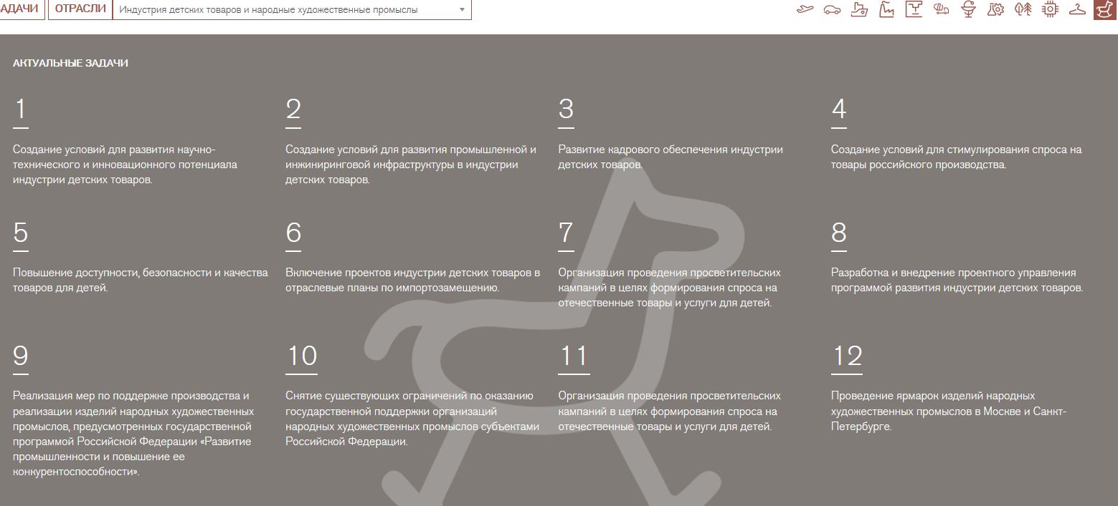
ФОРМЫ ПОДДЕРЖКИ МСП
http://minpromtorg.gov.ru/activities/industry/otrasli/dettov/

Slide 23

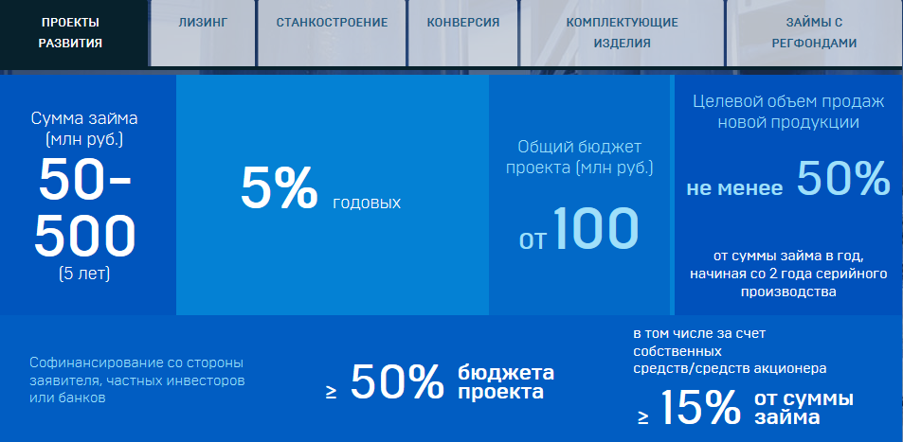
ФОРМЫ ПОДДЕРЖКИ МСП
Фонд развития промышленности http://frprf.ru/
Программа «Проекты развития»

Slide 24

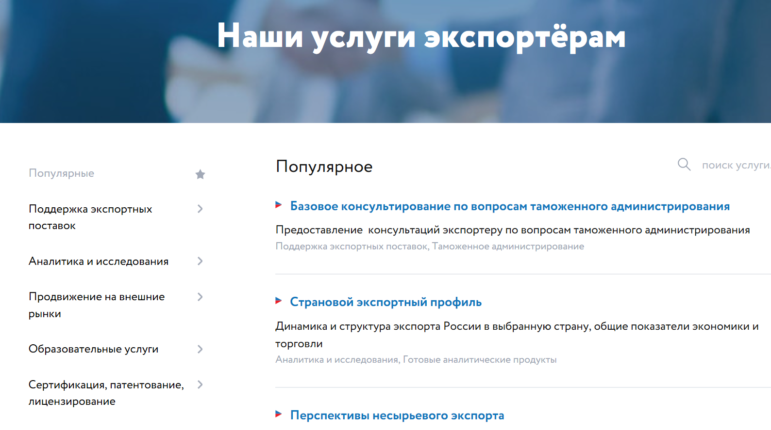
ФОРМЫ ПОДДЕРЖКИ МСП
Российский экспортный центр (РЭЦ) www.exportcenter.ru
8-800-550-01-88
Услуги
Поддержка экспортных поставок
Аналитика и исследование
Продвижение на внешние рынки
Образовательные услуги
Страхование
Специальные программы по поддержке экспорта
Сертификация и лицензирование
Кредитно-гарантийная поддержка

Slide 25

ФОРМЫ ПОДДЕРЖКИ МСП
Российский экспортный центр (РЭЦ) www.exportcenter.ru
8-800-550-01-88
Реестр добросовестных поставщиков
1. Система добровольной сертификации и маркировки «Made in Russia»
2. Запуск электронного каталога российских производителей на иностранных языках
3. Запуск системы цифровой идентификации маркированных российских товаров для борьбы с контрафактом
4. Разработка и реализация комплекса маркетинговых мероприятий (в том числе, проведение исследований), направленных на продвижение российских брендов и продукции на внешних рынках с учетом особенностей страны-импортера

Slide 26


ФОРМЫ ПОДДЕРЖКИ МСП
Российское агентство
поддержки малого и среднего бизнеса www.siora.ru
8 ( 499) 143 73 20
Европейская сеть поддержки предпринимательства, EEN — крупнейшая в Европе сеть по поддержке предпринимательства, реализуемая Европейской комиссией в рамках Программы конкурентоспособности и инноваций (Competitiveness and Innovation Program).
Цель проекта – создание устойчивого комплексного практического механизма поддержки российских и Европейских МСП в области интернационализации бизнеса, развития их делового и научно - технологического сотрудничества.
Сайт сети: www.een.ec.europa.eu

Slide 27

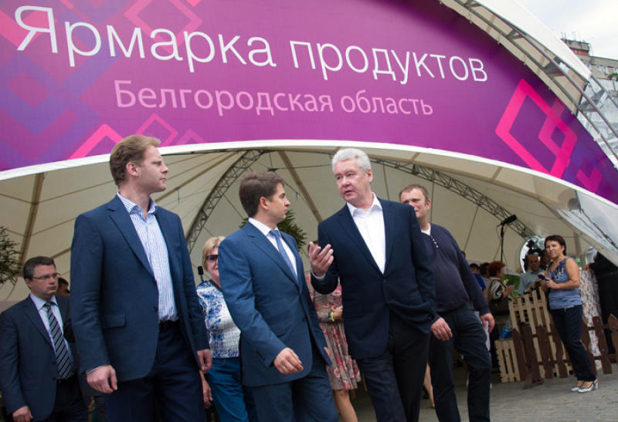
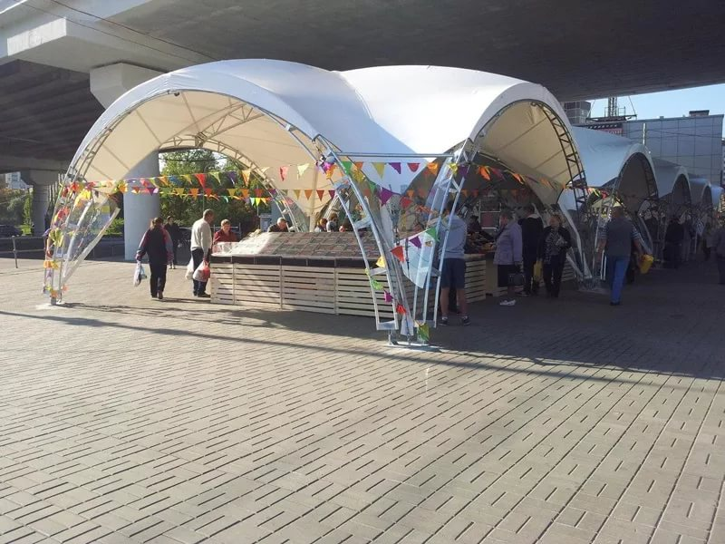
РЕГИОНАЛЬНЫЕ ЯРМАРКИ В МОСКВЕ
Постановление Правительства Москвы от 4 мая 2011 г. № 172-ПП «Об утверждении Порядка организации ярмарок и продажи товаров (выполнения работ, оказания услуг) на них на территории города Москвы» и в целях развития торгово-экономического сотрудничества между Правительством города Москвы и регионами РФ.

Slide 28



MARKET PLACE ТОВАРОВ СОЦИАЛЬНЫХ ПРЕДПРИНИМАТЕЛЕЙ
www.buysocial.me
www.fourgood.ru
www.socialbazaar.ru

Slide 29
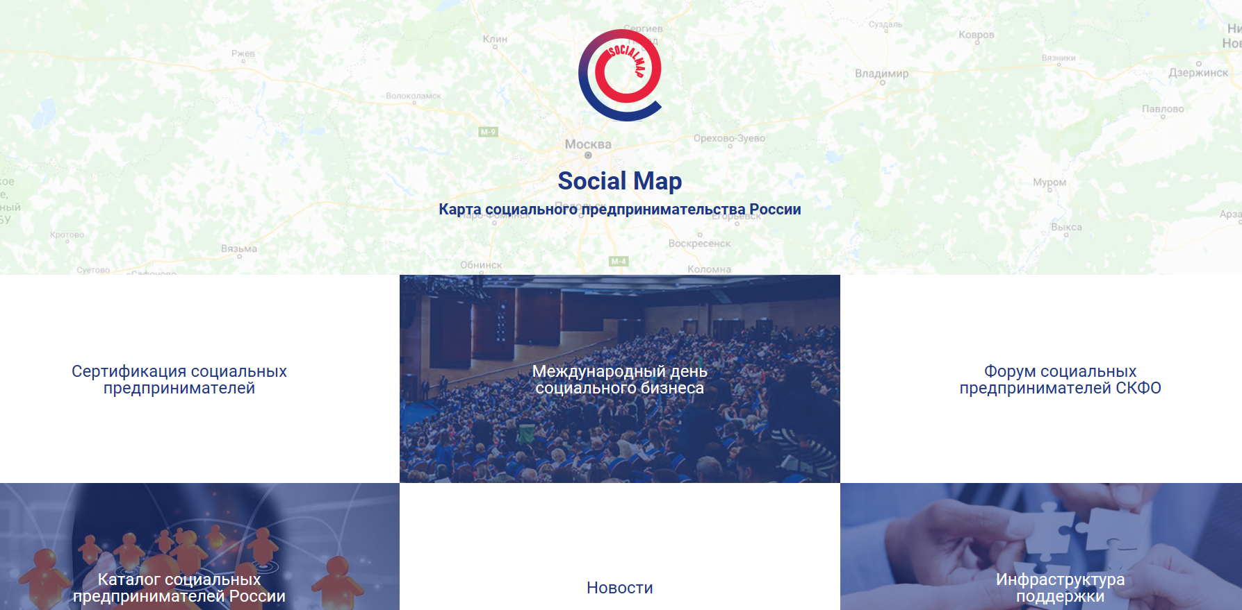
Информационный портал для социальных предпринимателей
www.socialmap.community

Slide 30

Форум социальных предпринимателей Северо-Кавказского Федерального Округа
www.forumse.socialmap.community
8(8782) 282 – 533

Slide 31
ПОЛЕЗНЫЕ РЕСУРСЫ
www.nb-fund.ru – Фонд «Наше будущее»
www.impulsdobra.ru – Ежегодная премия «Импульс добра»
www.lab-sp.ru – Лаборатория социального предпринимательства
www.sp-sert.ru – Сертификация социальных предприятий
konkurs.nb-fund.ru – Всероссийский конкурс проектов «Социальный предприниматель»
invest.nb-fund.ru – Конкурс «Прямые инвестиции в социальное предпринимательство»
www.rus-sp.ru – «Больше, чем покупка!»
www.nb-forum.ru – Информационно-аналитический портал «Новый бизнес: социальное предпринимательство»
www.soindex.ru – каталог СП
www.pokolenie2025.com – Центр «Поколение 2025»
www.socialstairs.ru – проект Карта социальных возможностей
www.socialmap.community – навигатор социального предпринимательства в РФ
www.forumse.socialmap.community - Форум социальных предпринимателей Северо-Кавказского Федерального Округа

